Slide 1
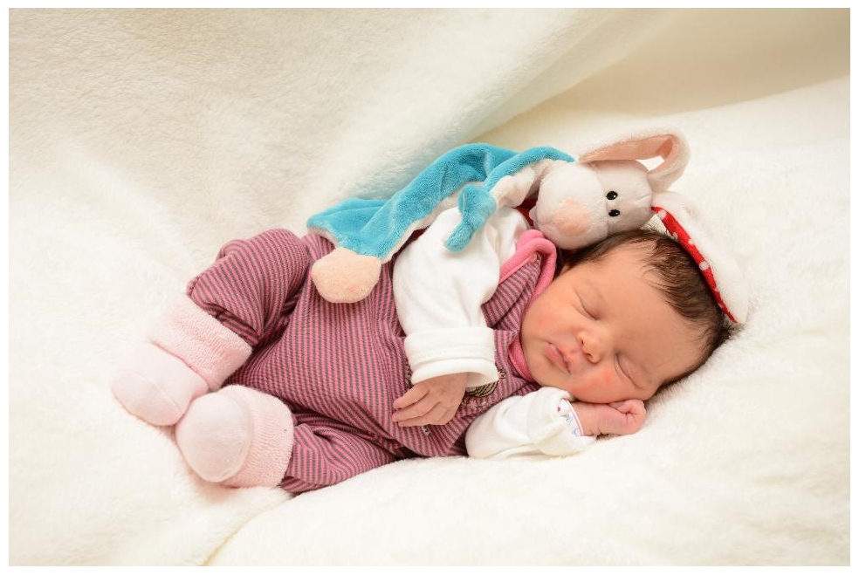
EVA 11.12.2013

Slide 2
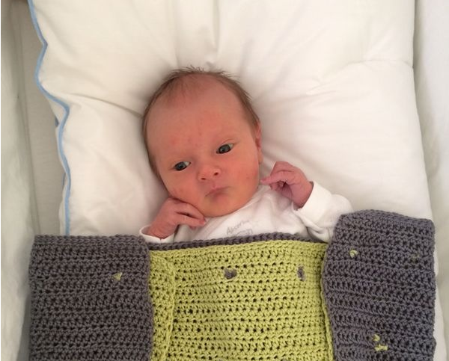
Moritz 11.12.2013

Slide 3
Eva und Moritz

